Slide 1
PROGETTO SISTEMI INFORMATIVI WEB Libreria

Slide 2
eclipse
tomcat
easyPHP
myAdmin
MENU
Installazione
Back-end Front-end
Codice
Info gruppo
spring
maven
jsp
php
html5

Slide 3

Installazione eclipse
Eclipse è un Ambiente di sviluppo integrato (IDE -Integrated Development Enviroment) open-source ovvero una piattaforma integrata che consente di gestire l'intero processo di sviluppo di applicazioni Java.
La piattaforma di sviluppo è incentrata sull'uso di plug-in, delle componenti software ideate per uno specifico scopo, per esempio la generazione di diagrammi UML, ed in effetti tutta la piattaforma è un insieme di plug-in, versione base compresa, e chiunque può sviluppare e modificare i vari plug-in

Slide 4
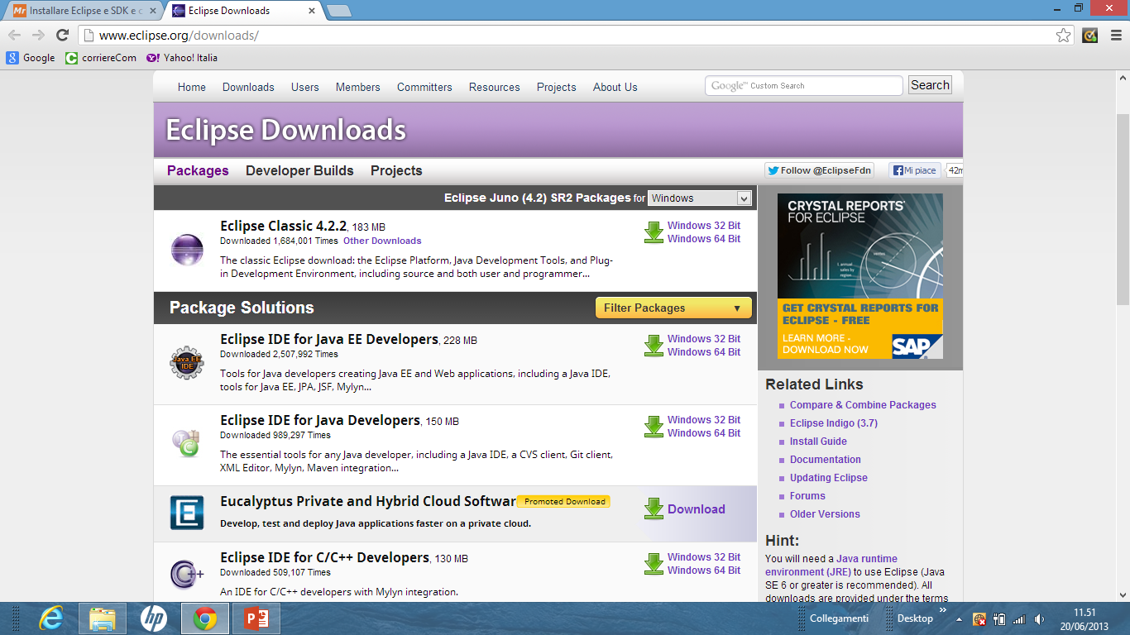
Installazione eclipse
La procedura di istallazione per l’ambiente di sviluppo Eclipse è reperibile presso il sito web dedicato al programma stesso, scegliendo adeguatamente la versione.
Questo perchè esiste, per esempio, un IDE Eclipse per lo sviluppo di software in linguaggio C++ oppure per sviluppare applicativi web in PHP.

Slide 5
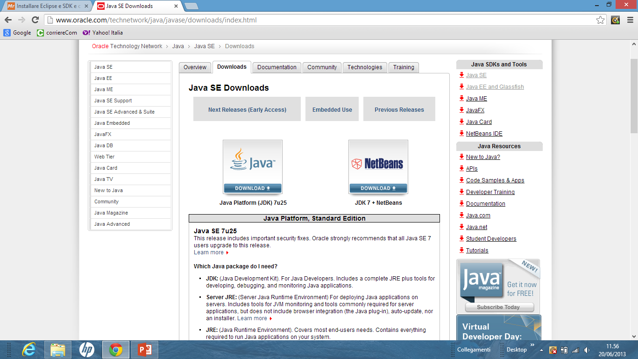
Installazione eclipse
Il secondo passo fondamentale riguarda l’installazione del pacchetto SDK.
L’SDK-Manager una volta lanciato farà una verifica dei files già installati sul vostro computer (Installed packages) e dei files invece disponibili da scaricare(Available packages); procedete poi con l’intallazione sul vostro pc di tutti i files necessari trovati dall’SDK-Manager.

Slide 6

Installazione apache tomcat
Apache Tomcat è un contenitore servlet open source sviluppato dalla Apache Software Foundation.
Fornisce una piattaforma software per l'esecuzione di applicazioni Web sviluppate in linguaggio Java.
Jasper è il motore JSP di Tomcat. Tomcat 5.x utilizza in realtà Jasper 2, che è un'implementazione delle specifiche 2.0 delle Pagine JavaServer (JSP) di Sun Microsystems. Jasper analizza i file JSP per compilarli in codice Java come servlets (che verranno poi gestite da Catalina). Al momento di essere lanciato, Jasper cerca eventuali cambiamenti avvenuti ai file JSP e, se necessario, li ricompila.

Slide 7
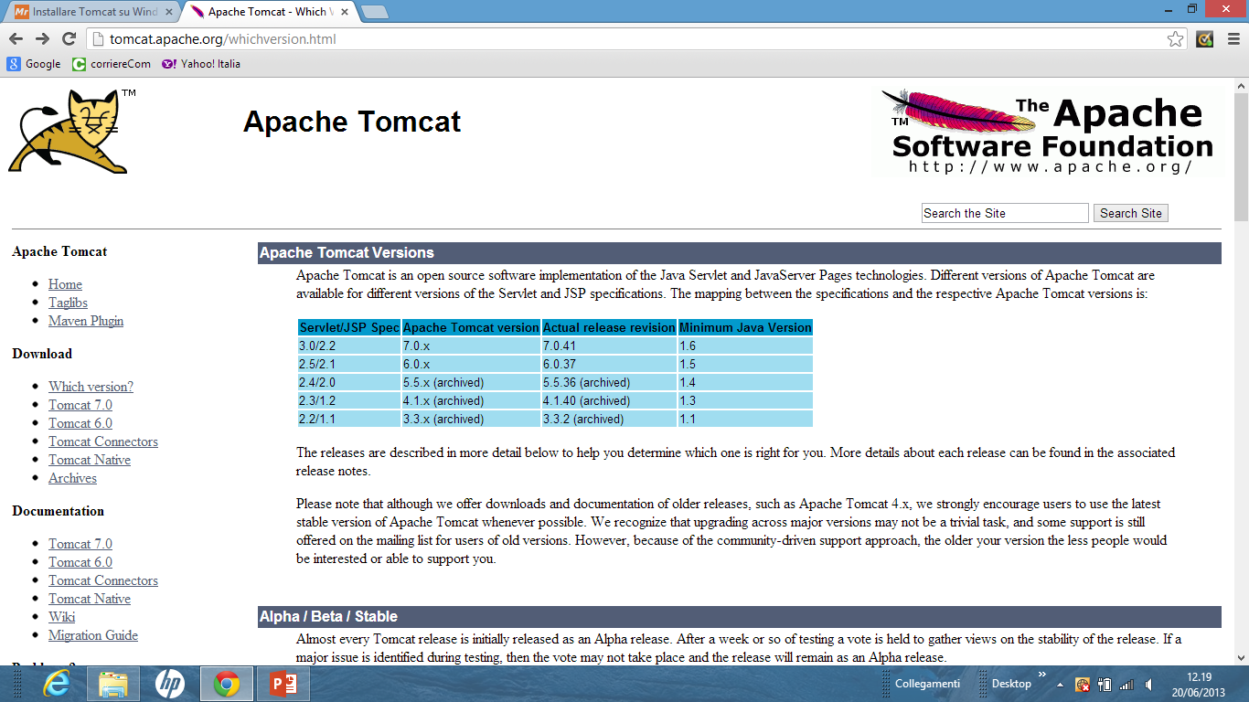
Installazione apache tomcat
Nonostante il fatto che Tomcat, come quasi tutti i prodotti Open Source della Apache Software Foundation, sia stato originariamente pensato per ambienti Unix/Linux, fortunatamente non è stata ignorata la possibilità di implementare questo programma anche per Windows.
La «porta», di default viene indicata la 8080 che potremo benissimo lasciare immutata, indica il punto di ascolto in cui Tomcat attenderà gli input provenienti dagli utenti. Username e password sono a nostra assoluta discrezione e ci serviranno anche per loggarci nel "Manager" di Tomcat.

Slide 8

Installazione easyPHP
EasyPHP è una piattaforma di sviluppo web di tipo WAMP che permette di far funzionare localmente un server web basato sull'interprete PHP.
EasyPHP è un ambiente di sviluppo comprendente un server web Apache, un server di database MySQL, un interprete di script PHP e un amministratore di database MySQL con interfaccia grafica chiamato phpMyAdmin.

Slide 9
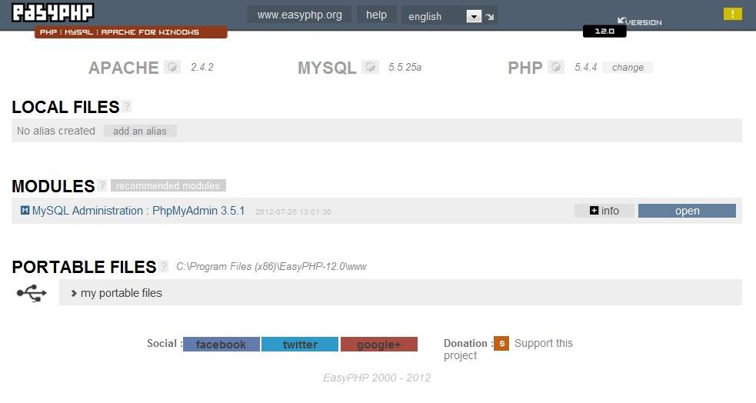
Installazione easyPHP
Con la seguente guida è possibile installare sul proprio pc il prodotto EASYPHP che consente di poter svolgere autonomamente gli esercizi assegnati durante il corso.
EASYPHP è un’applicazione che comprende:
o il web server Apache
o il database MySql
o il motore Php
o l’interfaccia web PhpMyAdmin di gestione del database
EASYPHP consente al proprio pc di dotarsi delle funzionalità tipiche di un web server e di un database server.

Slide 10

Installazione phpMyAdmin
phpMyAdmin è un'applicazione PHP libera che consente di amministrare in modo semplificato database di MySQL tramite un qualsiasi browser. L'applicazione è indirizzata sia agli amministratori del database, sia agli utenti. Gestisce i permessi prelevandoli dal database MySQL.
phpMyAdmin permette di creare un database da zero, creare le tabelle ed eseguire operazioni di ottimizzazione sulle stesse. Presenta un feedback sulla creazione delle tabelle per evitare eventuali errori.

Slide 11

codice spring
Spring è un framework open source nato per gestire la complessità nello sviluppo di applicazioni enterprise.
Come vantaggi mostra un’architettura modulare, che lo rende utilizzabile in un progetto in maniera incrementale senza modificare l’architettura esistente, un codice facilmente testabile e un’ampia gamma di strumenti che consentono di gestire l’intera complessità di un progetto.

Slide 12

codice maven
Maven è un tool usato per il build automation di grandi progetti, principalmente in Java.
Scarica dinamicamente le librerie Java e i plugin e li installa in una cache locale. Utilizza file xml per descrivere il progetto da compilare, i moduli esterni, i componenti, le directory e i plugin necessari.
Maven mira a semplificare il processo di build dei progetti, sviluppare un ambiente uniforme di build e gestire progetti basati sul modello a oggetti.

Slide 13

codice php
PHP (Hypertext Preprocessor, originariamente acronimo di "Personal Home Page") è un linguaggio di programmazione interpretato, originariamente concepito per la programmazione Web ovvero per la realizzazione di pagine web dinamiche. L'interprete ha una licenza open source e libera.
Attualmente è utilizzato principalmente per sviluppare applicazioni web lato server, ma può essere usato anche per scrivere script a riga di comando o applicazioni stand-alone con interfaccia grafica.

Slide 14

codice jsp
JavaServer Pages, di solito indicato con l'acronimo JSP è una tecnologia di programmazione Web in Java per lo sviluppo di applicazioni Web che forniscono contenuti dinamici in formato HTML o XML. Si basa su un insieme di speciali tag con cui possono essere invocate funzioni predefinite o codice Java (JSTL). In aggiunta, permette di creare librerie di nuovi tag che estendono l'insieme dei tag standard (JSP Custom Tag Library). Le librerie di tag JSP si possono considerare estensioni indipendenti dalla piattaforma delle funzionalità di un Web server.

Slide 15

codice html5
In informatica l'HyperText Markup Language (HTML) è il linguaggio di markup solitamente usato per la formattazione di documenti ipertestuali disponibili nel World Wide Web sotto forma di pagine web.
In generale una pagina web, per essere visibile e intelligibile sul Web, deve essere opportunamente formattata. Il linguaggio di formattazione è l'HTML. La formattazione consiste nell'inserimento nel testo di marcatori o etichette, detti tag, che descrivono caratteristiche come la funzione, il colore, le dimensioni, la posizione relativa all'interno della pagina.

Slide 16
codice considerazioni
Nel Back-End abbiamo utilizzato la tecnologia J2EE (Java 2 Enterprise Edition) in quanto viene incontro alle esigenze di progettazione e sviluppo di applicazioni che debbono rispondere a criteri di affidabilità e robustezza. Non abbiamo ritenuto necessario l’utilizzo di un Framework, in quanto la tecnologia J2EE era sufficiente per le specifiche del progetto.
Nel Front-End abbiamo utilizzato il linguaggio PHP in quanto completo e flessibile, che può girare praticamente su qualsiasi server Web e consente di interagire praticamente con qualsiasi tipo di database.

Slide 17
Front-end informazioni
Nel campo della progettazione software il front-end è la parte di un sistema software che gestisce l'interazione con l'utente o con sistemi esterni che producono dati di ingresso.
E’ inoltre responsabile della loro elaborazione con modalità conformi a specifiche predefinite e invarianti, tali da renderli utilizzabili dal back end.

Slide 18
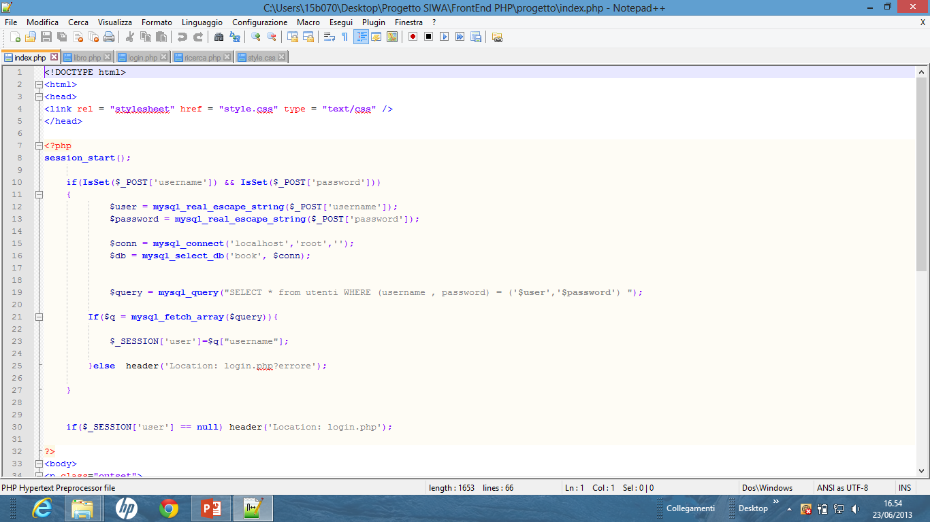
Front-end codice

Slide 19
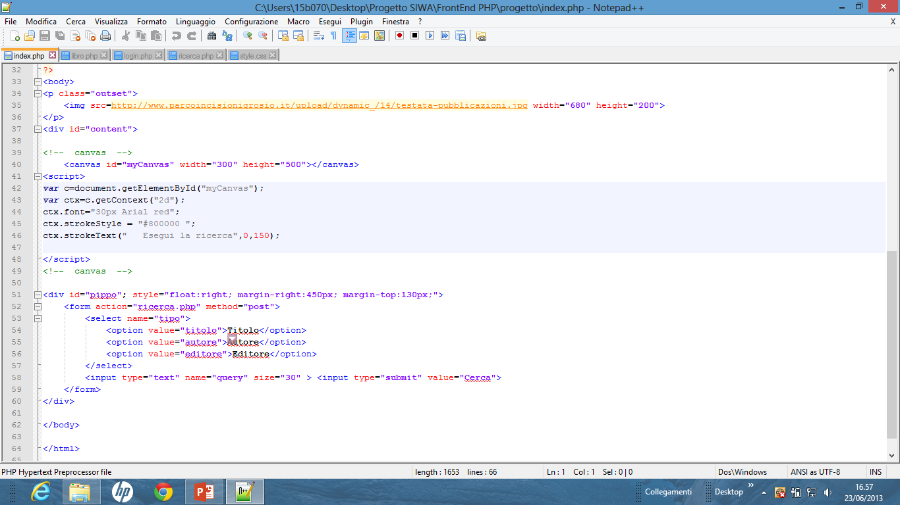
Front-end codice

Slide 20
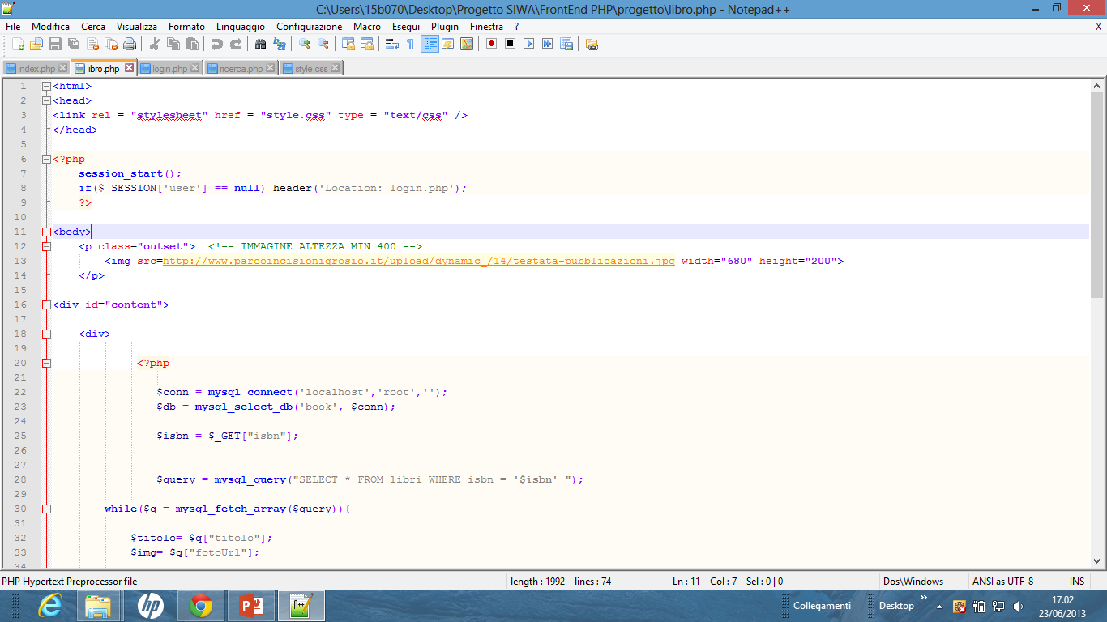
Front-end codice

Slide 21
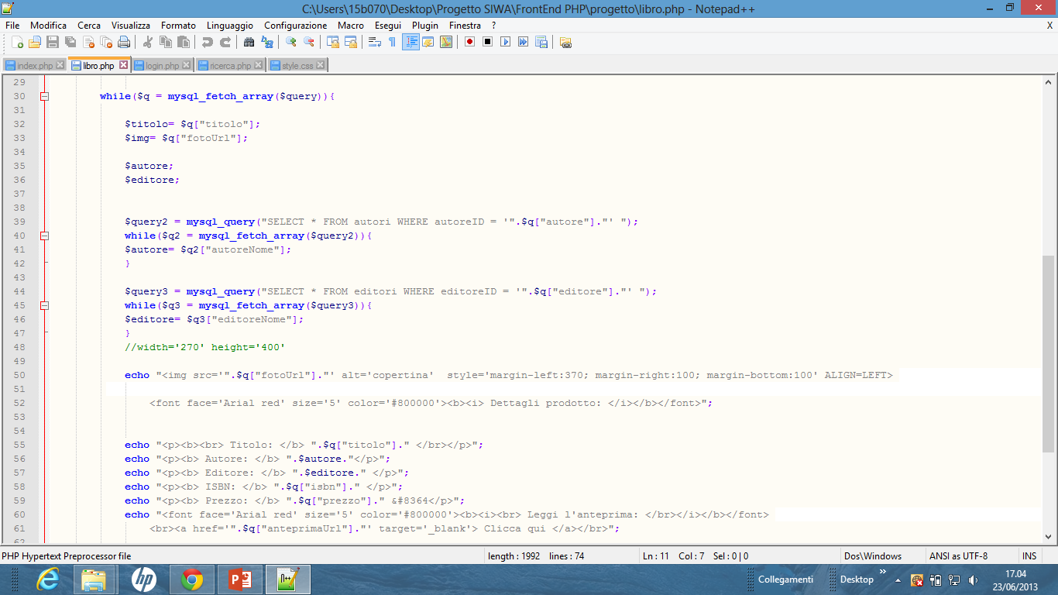
Front-end codice

Slide 22
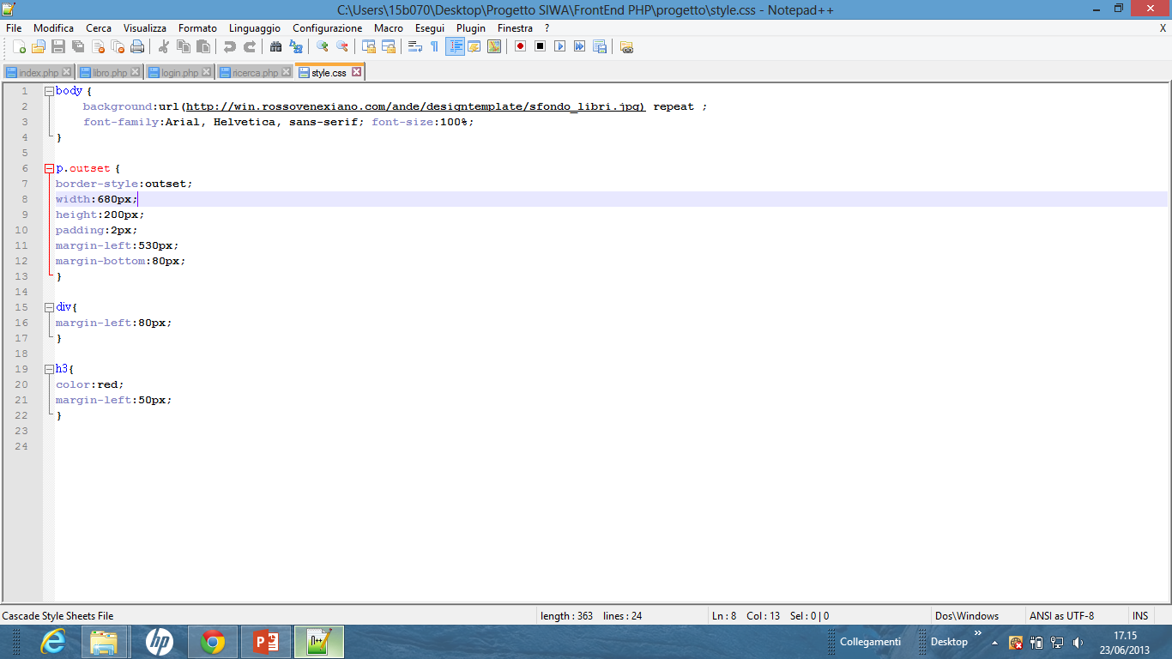
Front-end codice

Slide 23
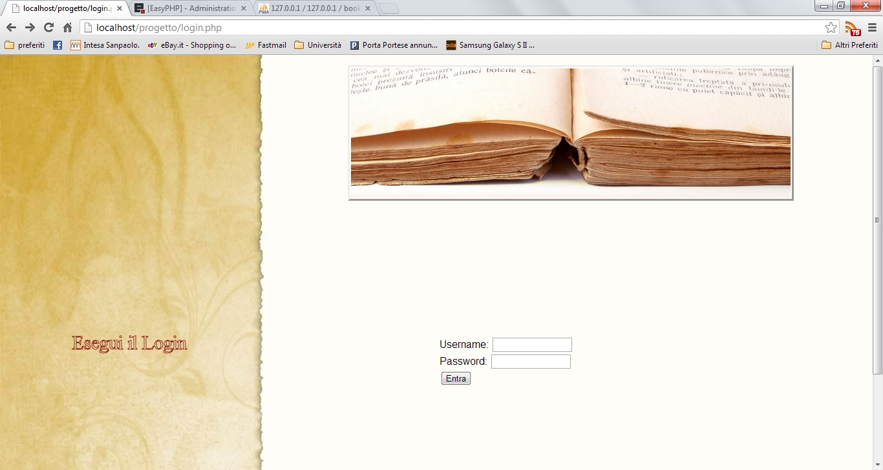
Front-end login
E’ possibile accedere all’applicazione mediante il login, inserendo nel form il nome dell’utente registrato e la relativa password associata ad esso, in modo da rendere sicuri e privati i contenuti informativi contenuti all’interno.

Slide 24
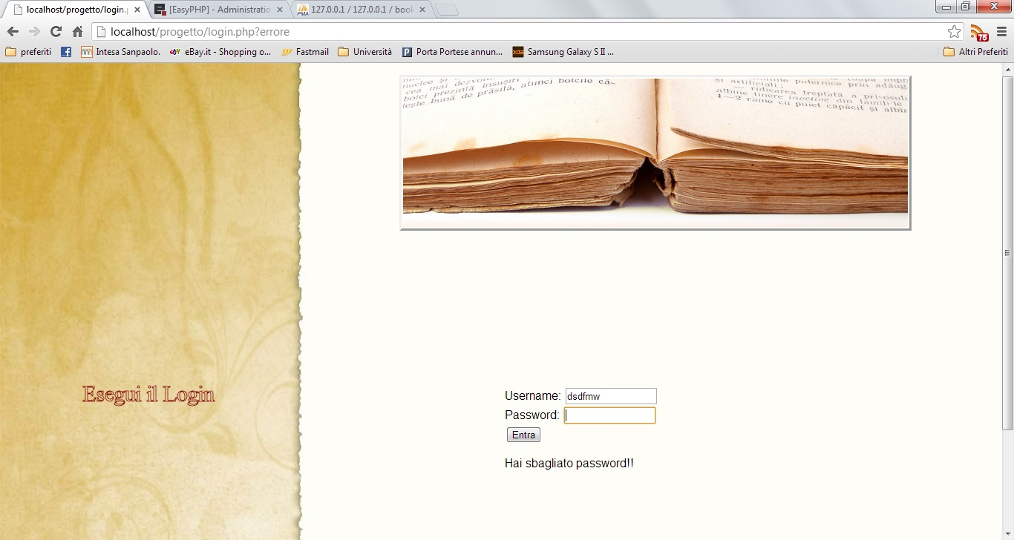
Front-end login errato

Slide 25
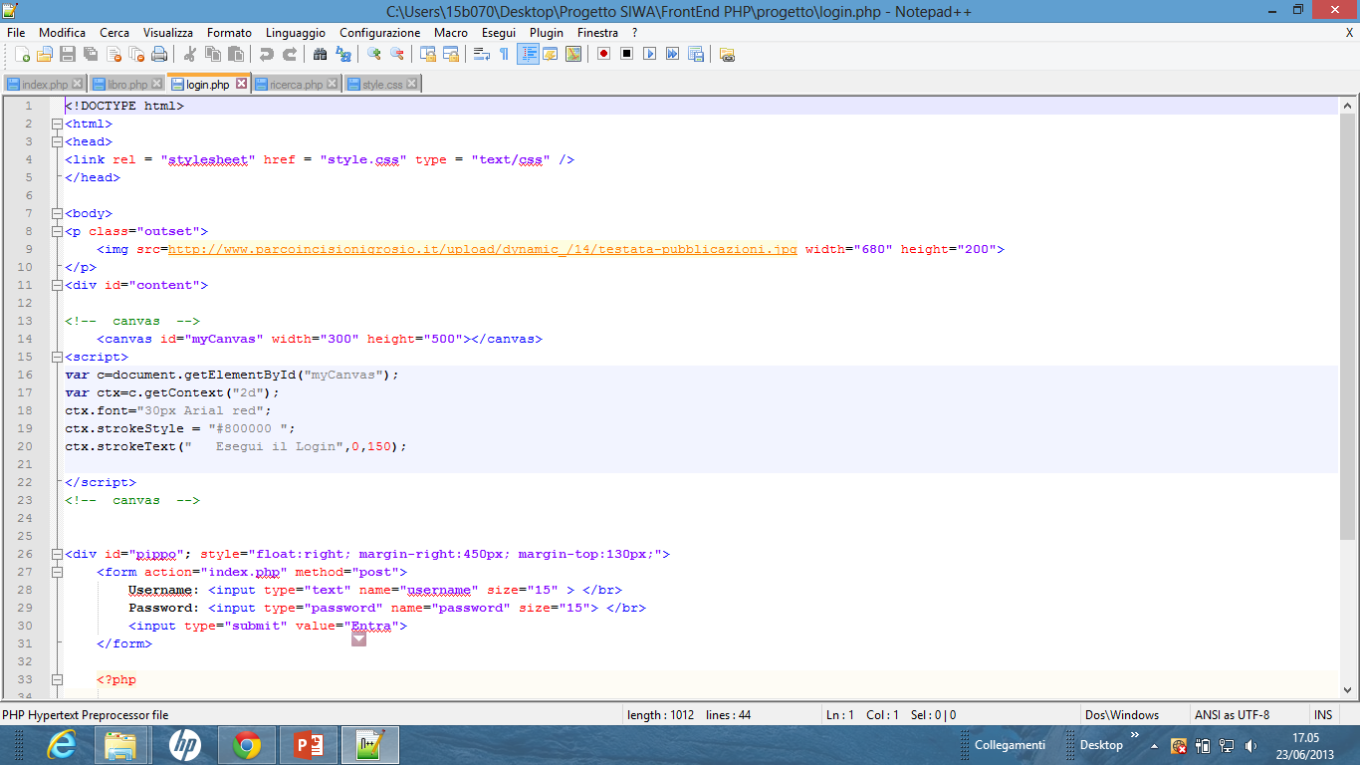
Front-end codice login

Slide 26
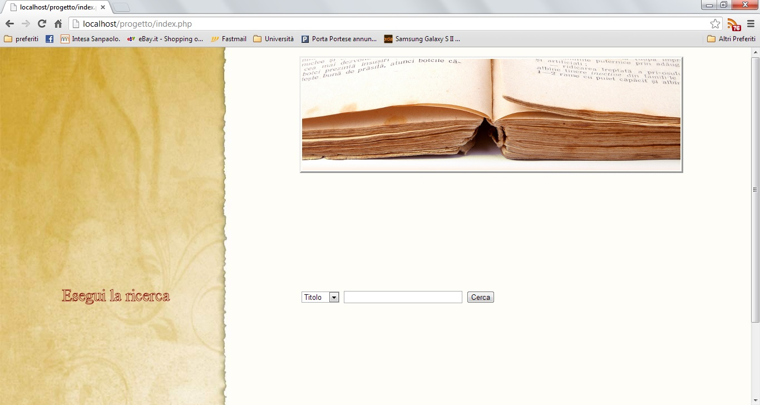
Front-end ricerca
E’ possibile effettuare la ricerca di un documento (se contenuto all’interno del database) mediante il form «Ricerca».
La ricerca può essere eseguita dal software in base al «Titolo», all’«Autore» o all’«Editore».
Il software interrogherà il database e invierà all’utente l’anteprima del testo desiderato.

Slide 27
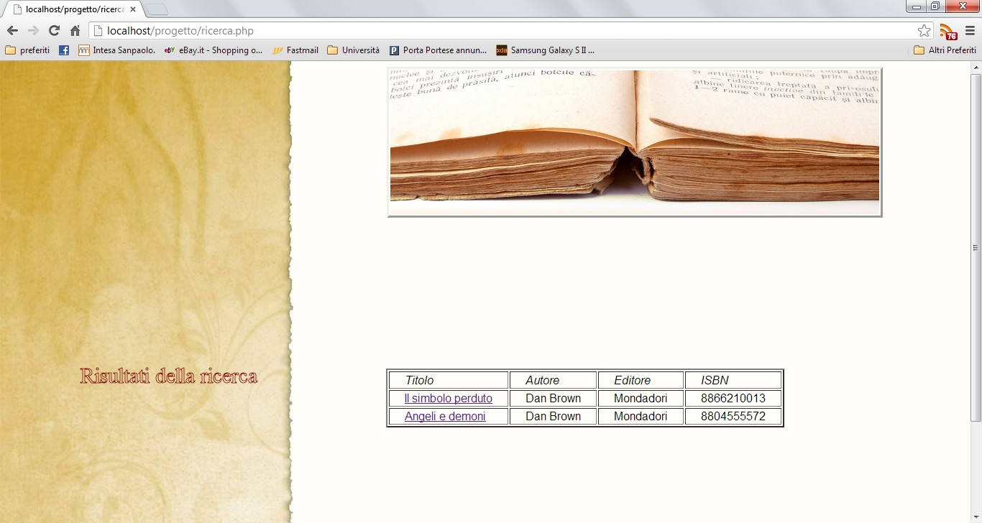
Front-end risultato della ricerca
In output verranno mostrati tutti i risultati ottenuti dalla ricerca all’interno del database.
Sarà possibile scegliere il prodotto desiderato per ottenere informazioni al riguardo circa i dettagli e l’anteprima.

Slide 28
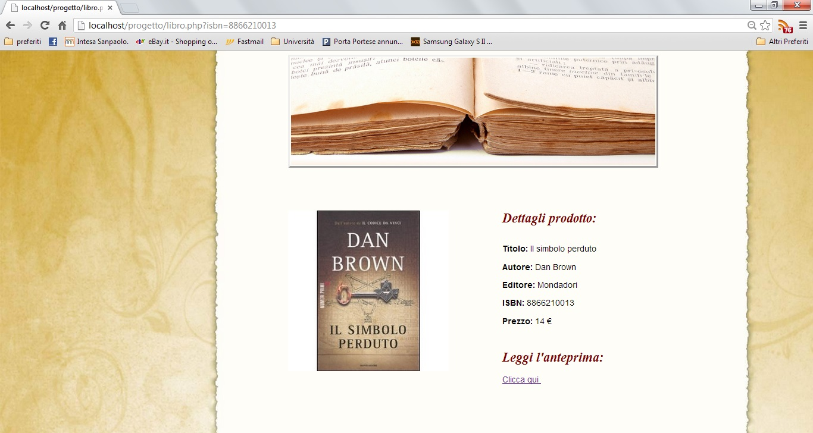
Front-end dettaglio prodotto

Slide 29
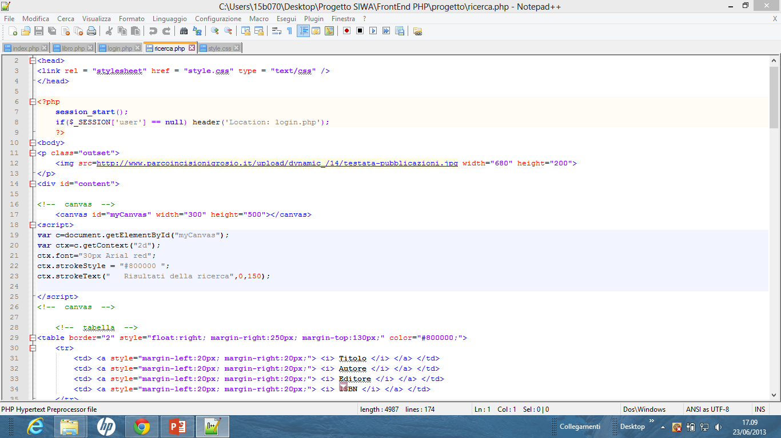
Front-end codice ricerca

Slide 30
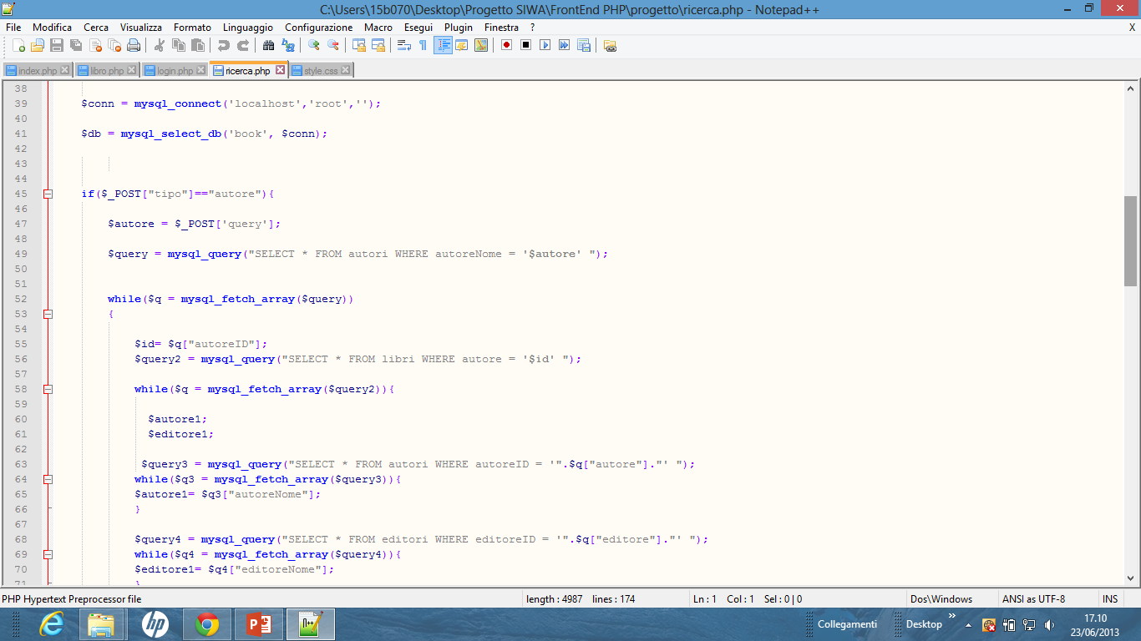
Front-end codice ricerca

Slide 31
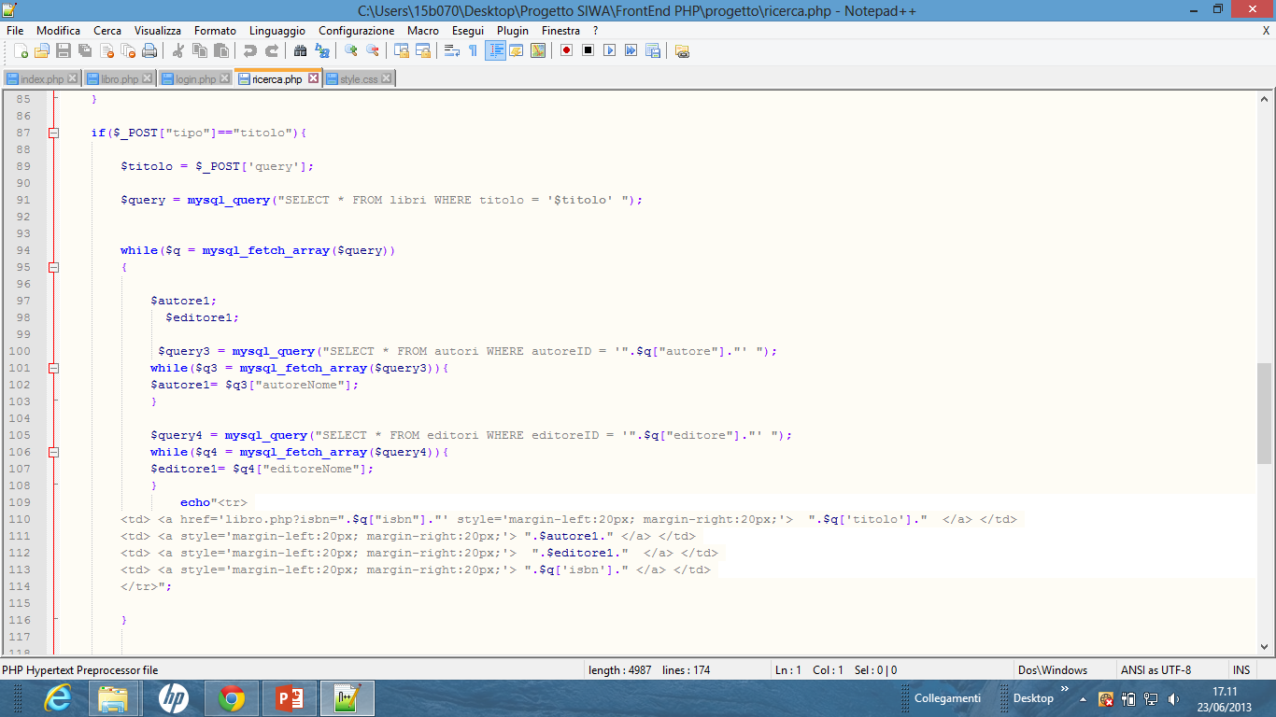
Front-end codice ricerca

Slide 32
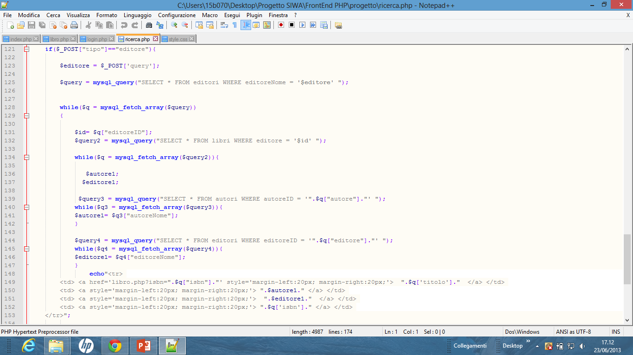
Front-end codice ricerca

Slide 33
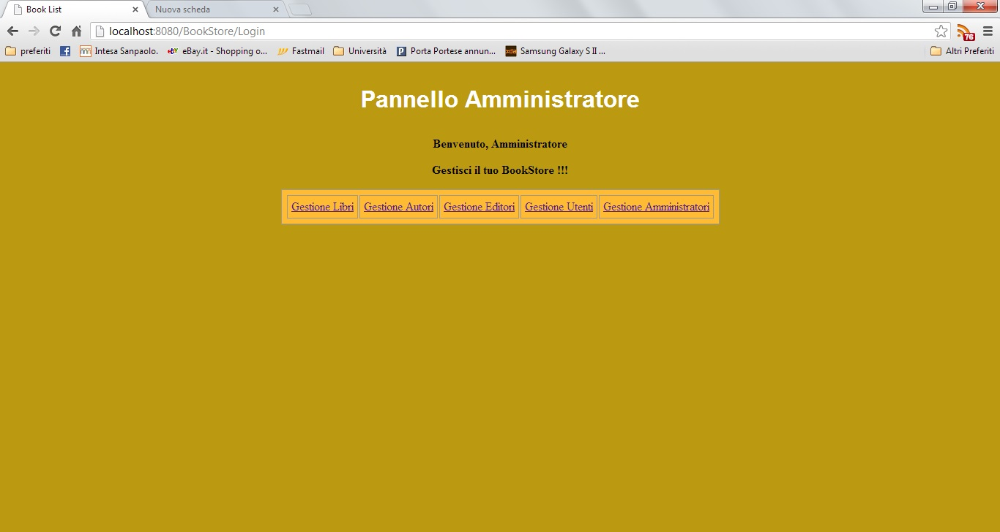
Back-end informazioni
Nel campo della progettazione software il back-end è la parte di un sistema software non accessibile all'utente esterno.
Utilizza i dati introdotti nel front-end generando i risultati voluti dal progettista.
E’ possibile effettuare una modifica dei documenti presenti all’interno del database, rimuoverli o aggiungerne di nuovi.

Slide 34
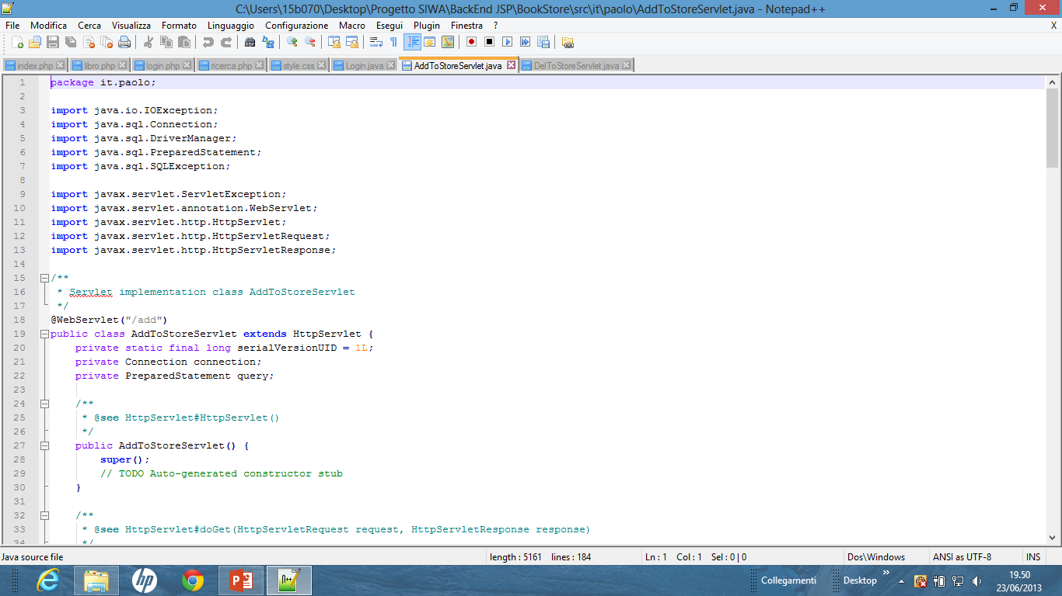
Back-end codice aggiungi elemento

Slide 35
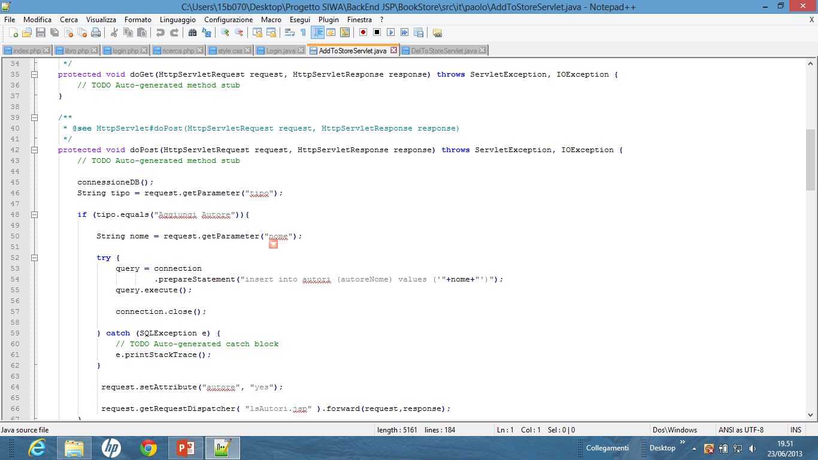
Back-end codice aggiungi elemento

Slide 36
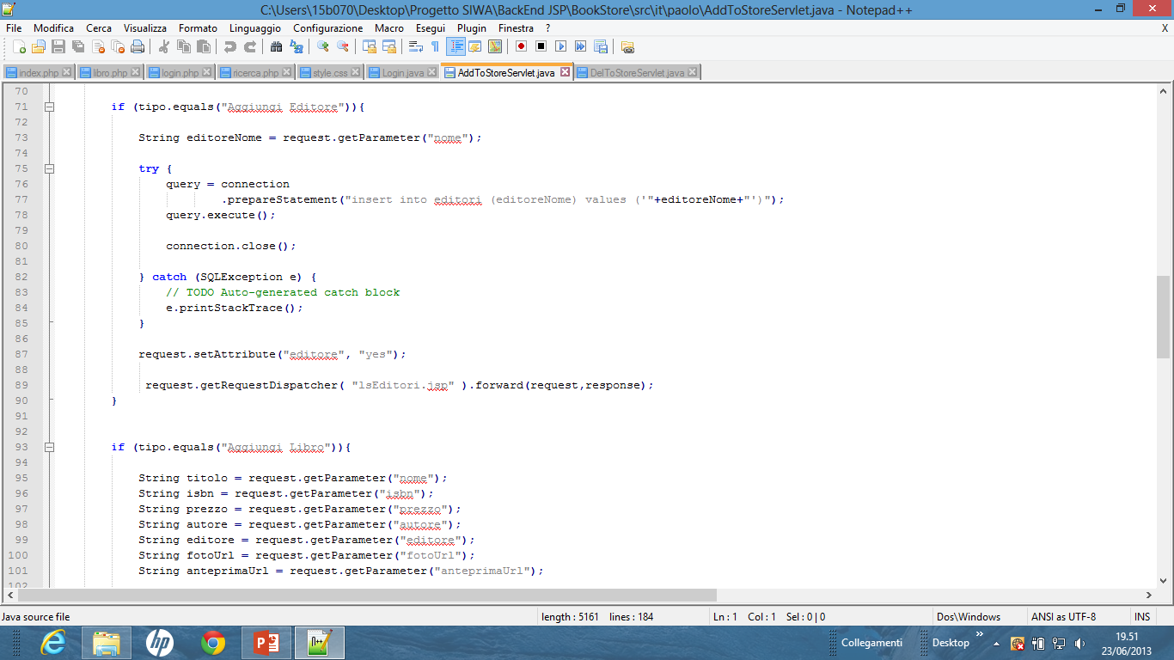
Back-end codice aggiungi elemento

Slide 37
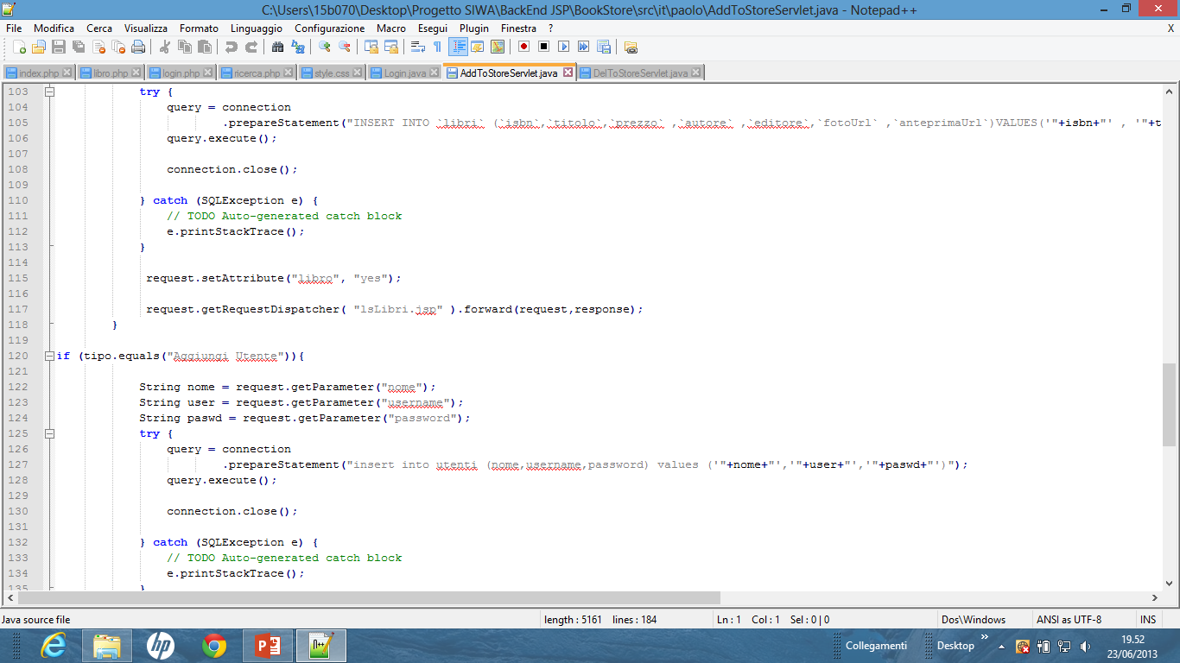
Back-end codice aggiungi elemento

Slide 38
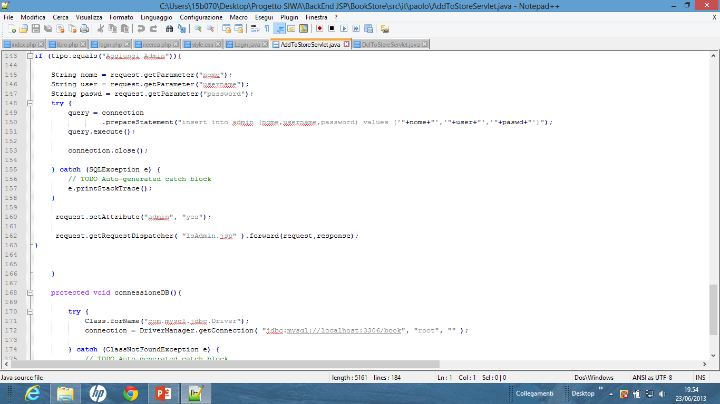
Back-end codice aggiungi elemento

Slide 39
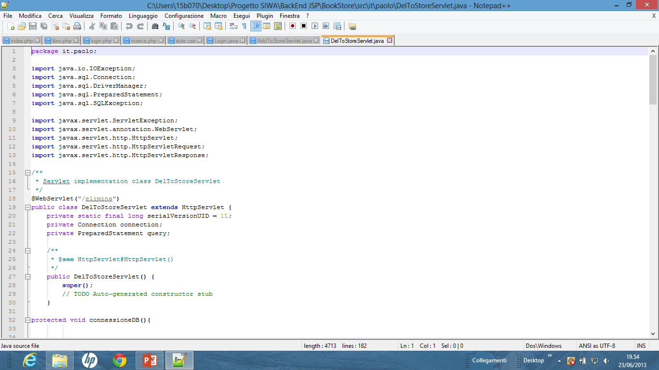
Back-end codice rimuovi elemento

Slide 40
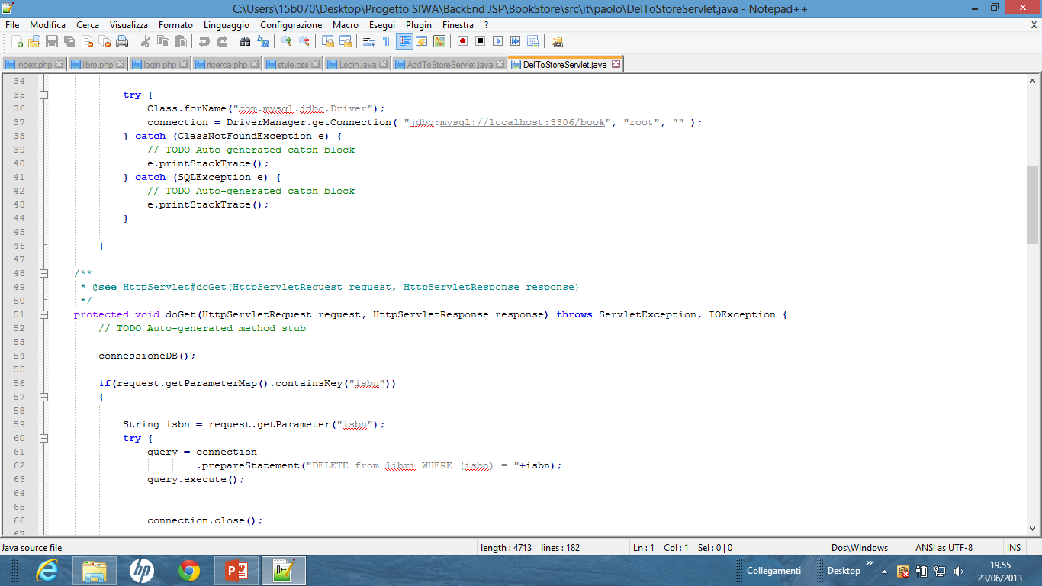
Back-end codice rimuovi elemento

Slide 41
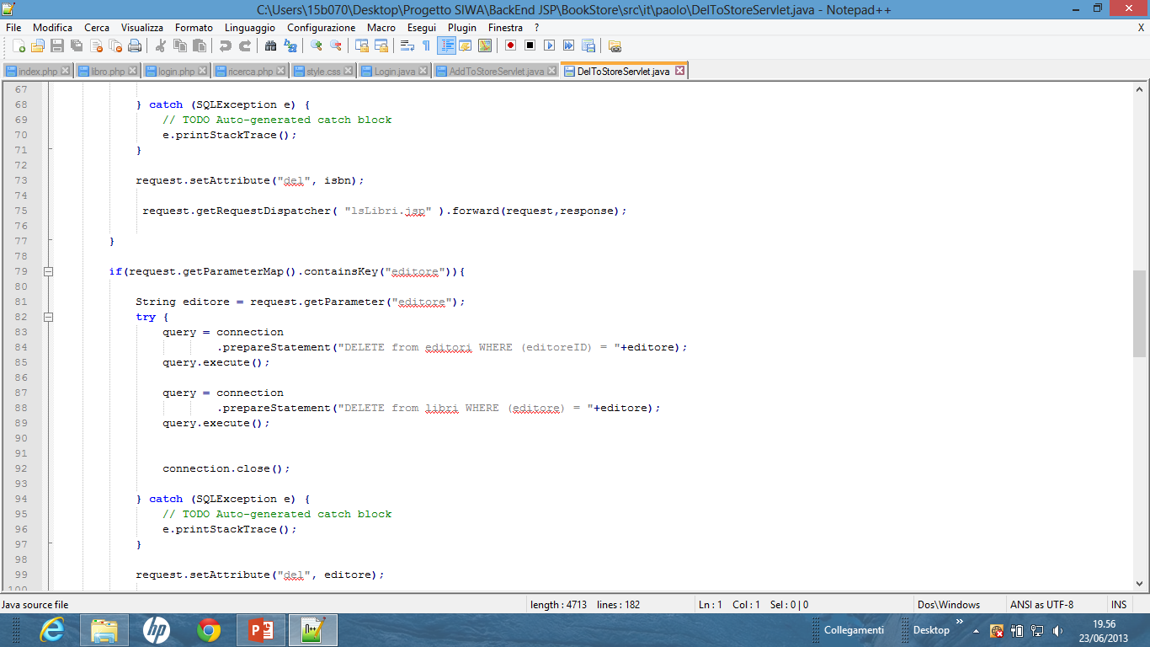
Back-end codice rimuovi elemento

Slide 42
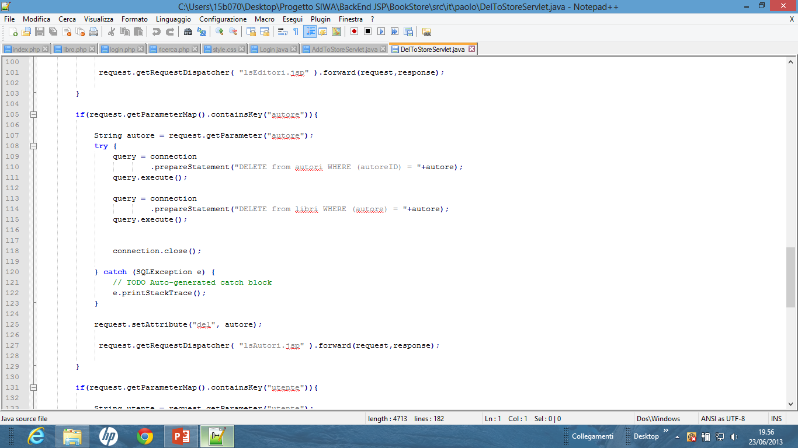
Back-end codice rimuovi elemento

Slide 43
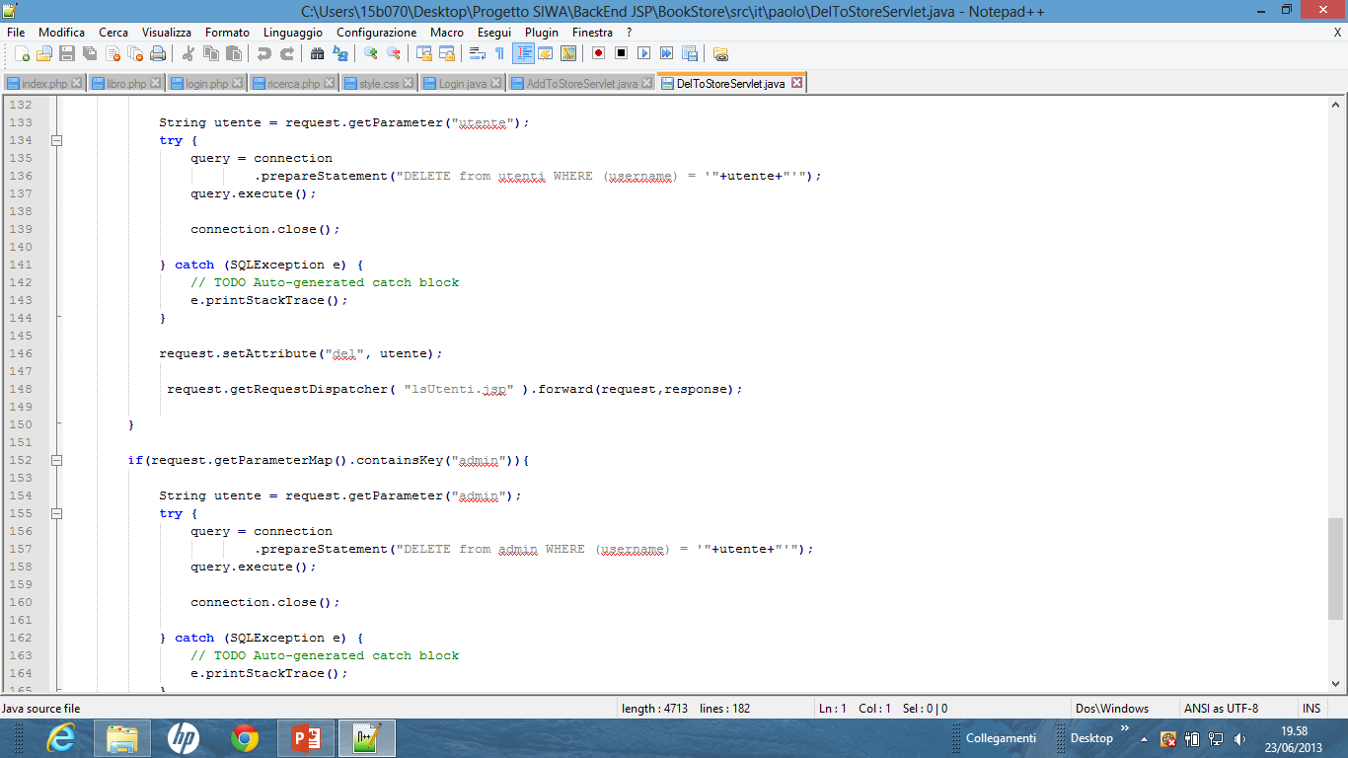
Back-end codice rimuovi elemento

Slide 44
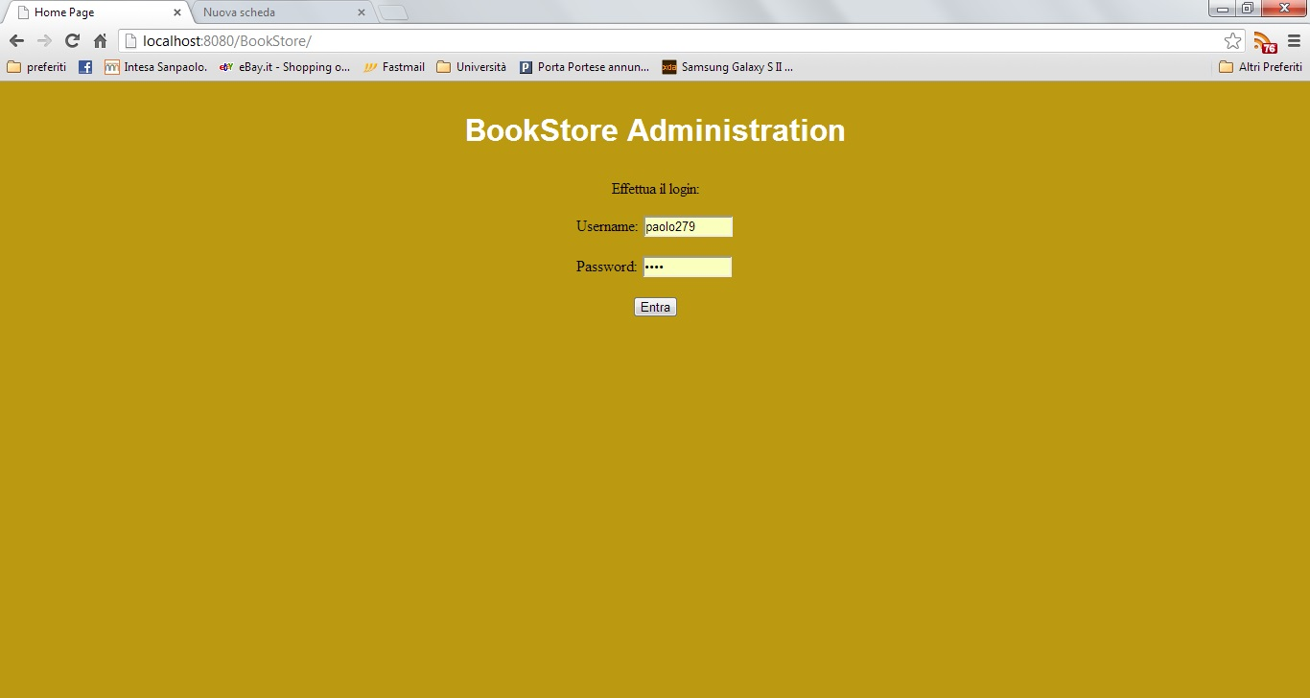
Back-end login
E’ possibile accedere all’applicazione mediante il login, inserendo nel form il nome dell’amministratore e la relativa password associata ad esso, in modo da rendere i contenuti informativi accessibili e modificabili.

Slide 45
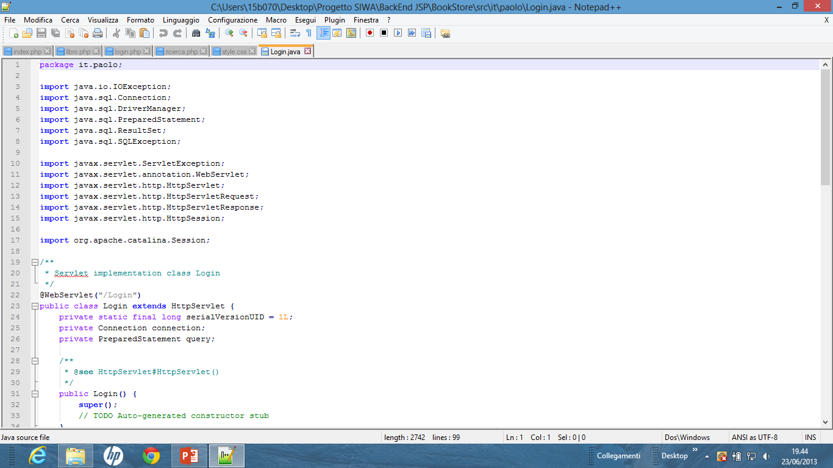
Back-end codice login

Slide 46
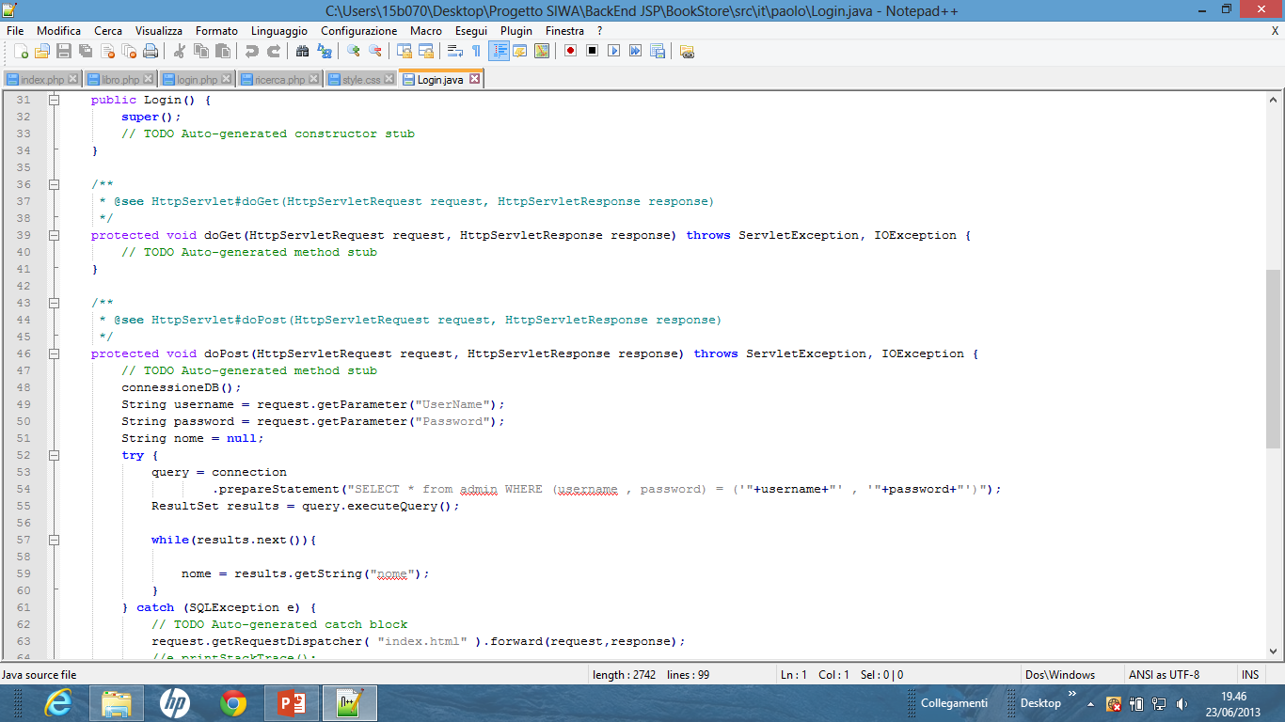
Back-end codice login

Slide 47
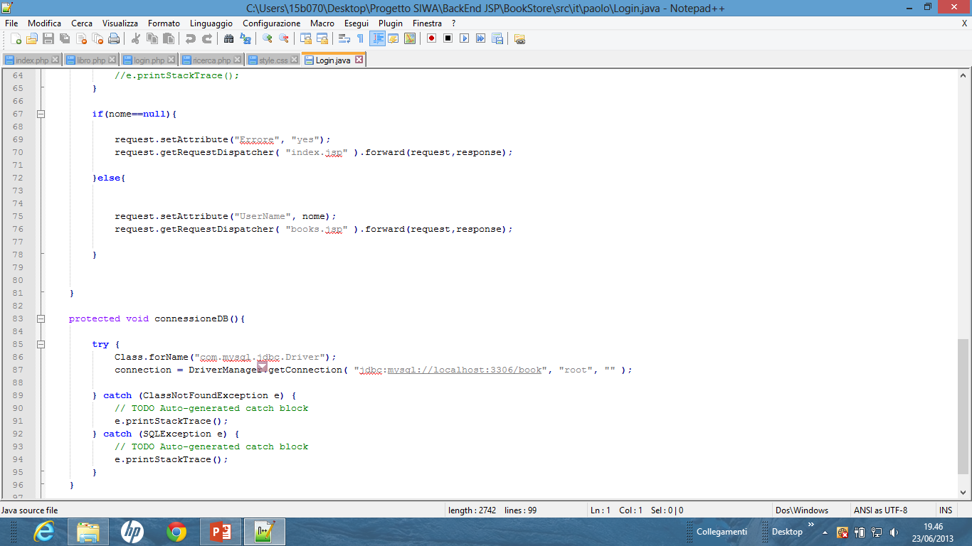
Back-end codice login

Slide 48
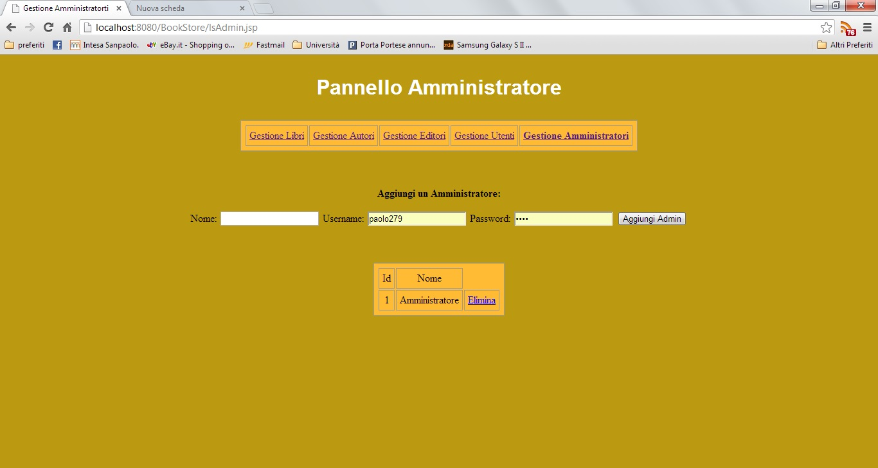
Back-end gestione amministratore

Slide 49
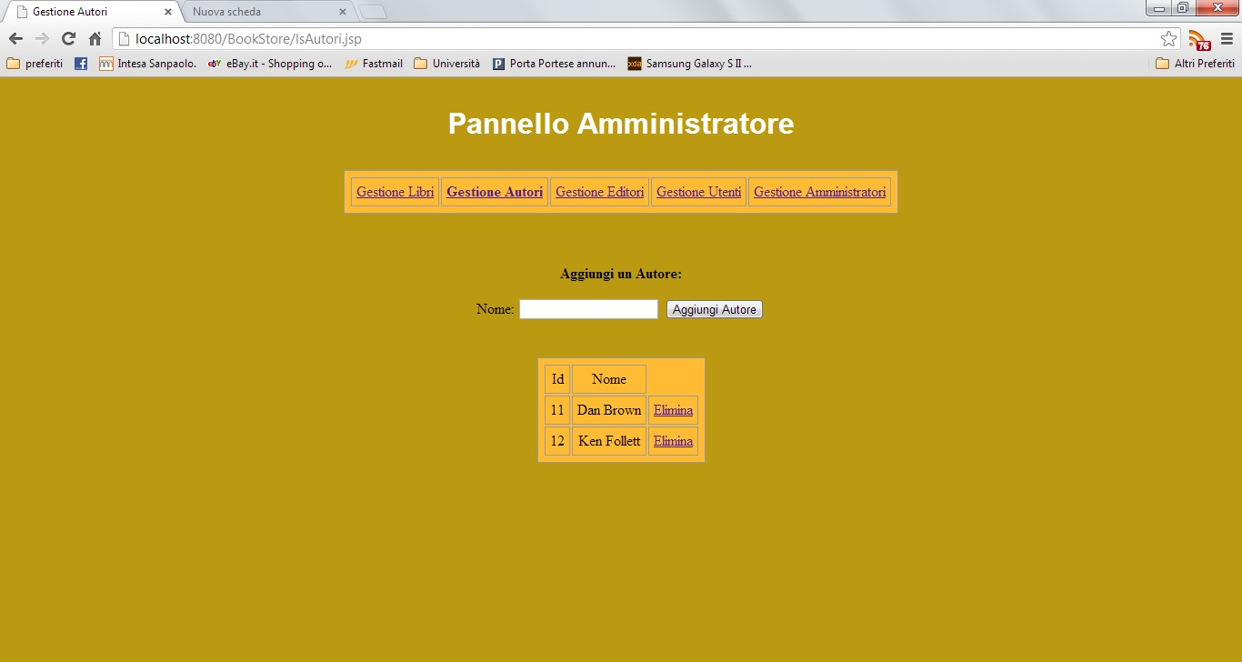
Back-end gestione autori

Slide 50
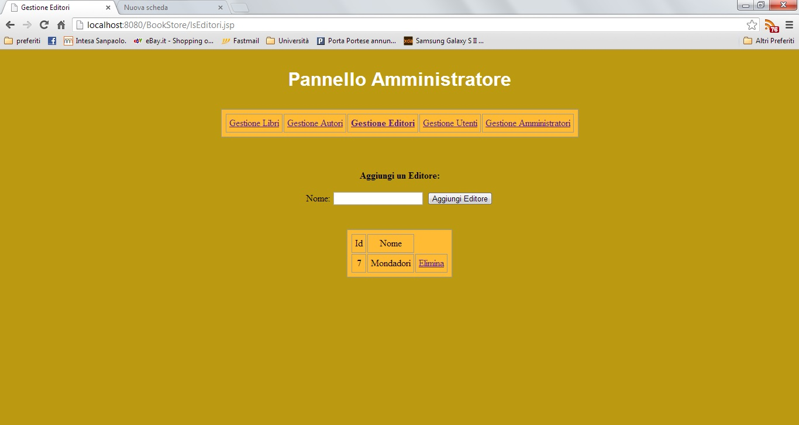
Back-end gestione editori

Slide 51
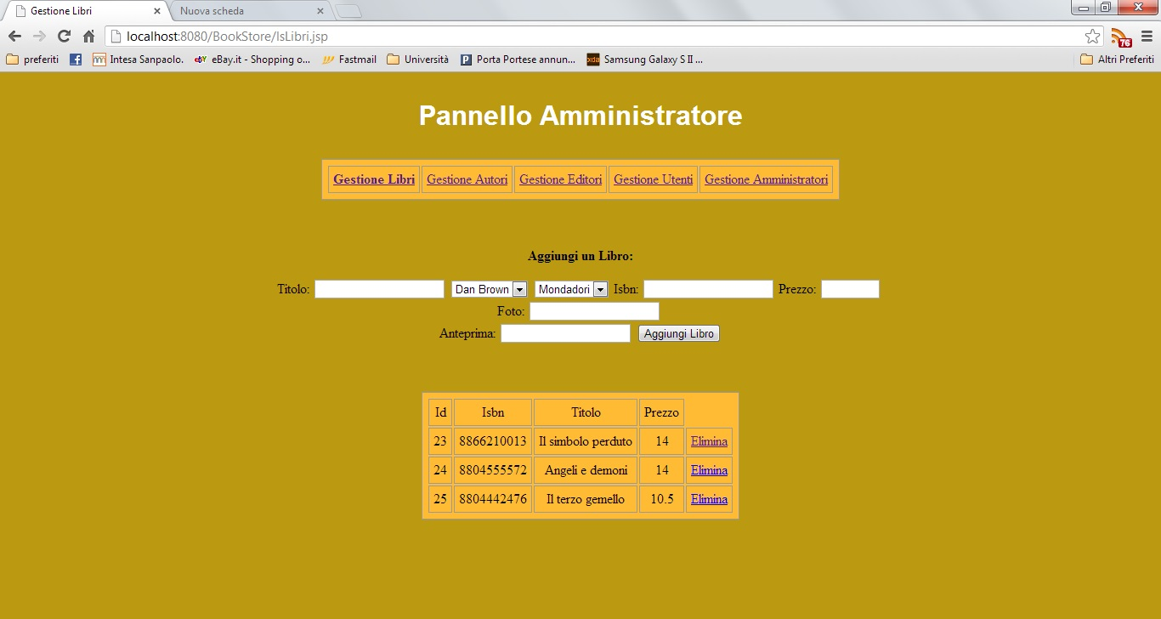
Back-end gestione libri

Slide 52
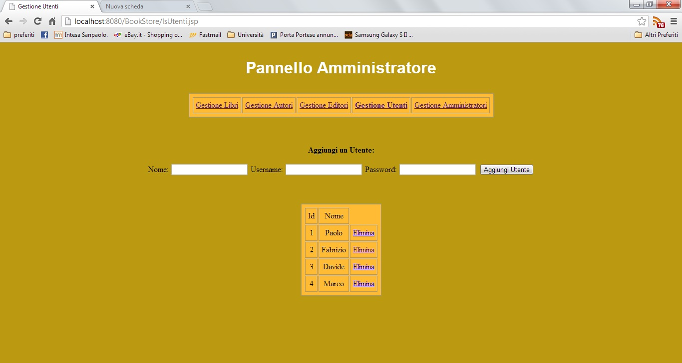
Back-end gestione utenti

Slide 53

Info gruppo
Il lavoro è stato realizzato mediante la collaborazione di studenti del corso di laurea di Ingegneria delle tecnologie di internet:
Colucci Paolo
Maisano Marco
Monforte Davide
Moretti Fabrizio

